Slide 1


اللبنات المستخدمة
في الحصة

Slide 2
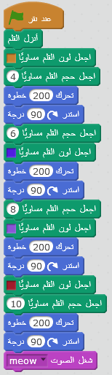
لبنة تغيير لون القلم، «اجعل لون القلم مساويًا ل _____":
تقوم هذه اللبنة بتغيير لون خط الرسم.
مثال :
استعملنا هذه اللبنة لتغيير لون ضلع المربع
بحيث كان المقطع البرمجي كالتالي:

Slide 3
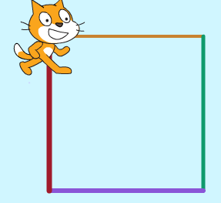
وكانت النتيجة عند تشغيل البرنامج أن كل ضلع ذو لون مختلف عن الاخر.
كما في الصورة إدناه.

Slide 4
لبنة تغيير حجم القلم، «اجعل حجم القلم مساويًا ل _____":
تقوم هذه اللبنة بتغيير حجم خط الرسم
(يتحكم بسمك الخط).
مثال :
استعملنا هذه اللبنة لتغيير حجم كل من اضلاع
المربع بحيث كان المقطع البرمجي كالتالي:

Slide 5
وكانت النتيجة عند تشغيل البرنامج أن كل ضلع ذو سمك مختلف عن الاخر.
كما في الصورة إدناه.

Slide 6
لبنة تحرك، "تحرك ----- خطوة":
تستخدم هذه اللبنة عندما نريد من الكائن ان يتحرك عدد من الخطوات باتجاهه او بالاتجاه المعاكس.
اذا كانت القيمة التي ادخلناها داخل الدائرة موجبة فسوف يتحرك الخطوات باتجاهه، اذا كانت القيمة التي ادخلناها داخل الدائرة سالبة فسوف يتحرك الخطوات بعكس اتجاهه

Slide 7
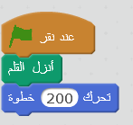
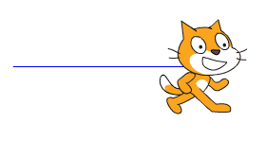
مثال:
استعملنا لبنة «تحرك» لرسم ضلع المربع بحيث كان الكود البرمجي بالشكل التالي
وكانت نتيجة تشغيل البرنامج كما في الصورة ادناه

Slide 8
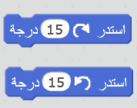
لبنة استدارة الكائن لليمين ولليسار
استدر (القيمة التي ندخلها داخل الدائرة) درجة باتجاه/ عكس عقارب الساعة (استدر لليمين/ استدر لليسار).

Slide 9
مثال :
استعملنا لبنة الاستدارة لليمين من اجل
رسم زاوية المربع القائمة لذا قمنا بالاستدارة
الى اليمين 90 درجة

Slide 10
وكانت النتيجة عند تشغيل البرنامج أن كل زاوية عبارة عن «استدارة 90درجة ». كما في الصورة إدناه.
استدارة مقدارها 90 درجة

Slide 11
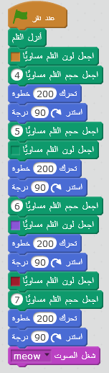
لبنة الصوت، «شغّل الصوت _____":
تشغيل صوت معين والانتقال الى اللبنة التالية اثناء
تشغيل الصوت.
مثال : لقد استخدمنا في الاستدراج صوت القطة
بحيث اننا ادرجنا اللبنة بالشكل التالي:

